Slide 1
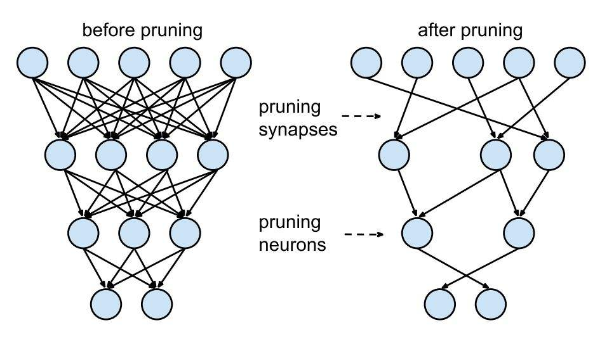
Model Pruning
龚石

Slide 2
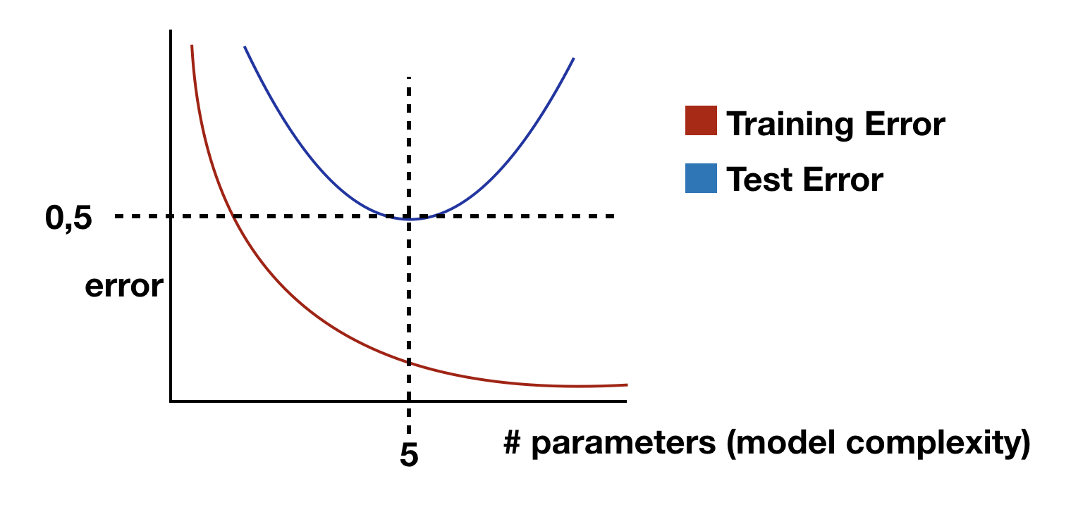
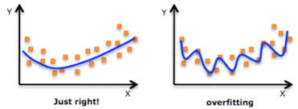
model complexity VS. generation

Slide 3
model complexity VS. generation
传统机器学习认为:
模型复杂度要与任务相适应, 即
简单任务 vs. 复杂模型 --> 过拟合
复杂任务 vs. 简单模型 --> 欠拟合

Slide 4
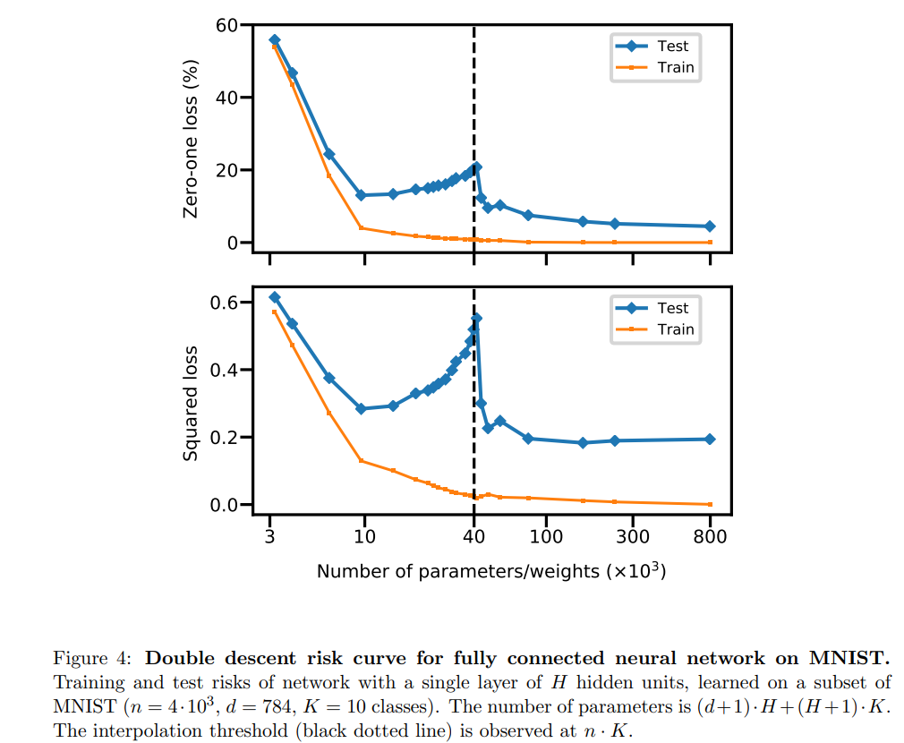
It is not always true !
深度神经网络:
存在明显的过参数化但是并没有过拟合
Ref: Reconciling modern machine-learning practice and the classical bias–variance trade-off. 2018

Slide 5
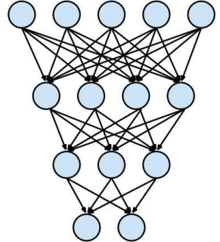
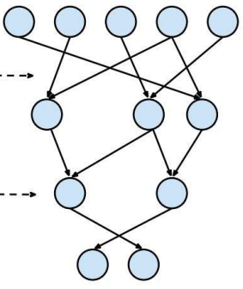
过参数化和运气
A 大网络
B 小网络
C 剪枝得到的小网络
随机初始化
随机初始化
初始化为大网络对应的初始权重
在相同的训练方式下, 不同模型的性能表现如何?
ref :The Lottery Ticket Hypothesis Finding Sparse, Trainable Neural Networks, ICML2019 best paper

Slide 6
过参数化和运气
A 大网络
B 小网络
C 剪枝得到的小网络
随机初始化
随机初始化
初始化为大网络对应的初始权重
在相同的训练方式下, 不同模型的性能表现如何?
A ≈ C > B
ref: The Lottery Ticket Hypothesis Finding Sparse, Trainable Neural Networks, ICML2019 best paper

Slide 7
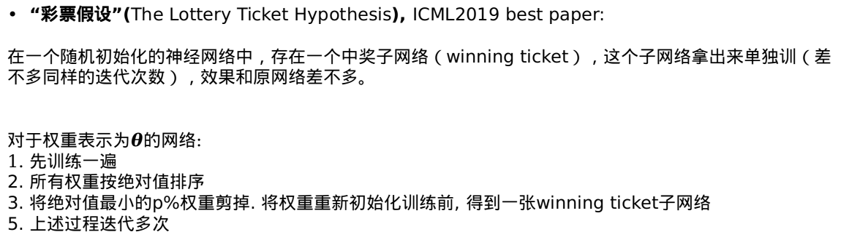
过参数化和运气
“彩票假设”(The Lottery Ticket Hypothesis), ICML2019 best paper:
在一个随机初始化的神经网络中，存在一个中奖子网络（winning ticket），这个子网络拿出来单独训（差不多同样的迭代次数），效果和原网络差不多。
对于权重表示为$θ$的网络:
1. 先训练一遍
2. 所有权重按绝对值排序
3. 将绝对值最小的p%权重剪掉. 将权重重新初始化训练前, 得到一张winning ticket子网络
5. 上述过程迭代多次
red: The Lottery Ticket Hypothesis Finding Sparse, Trainable Neural Networks, ICML2019 best paper

Slide 8
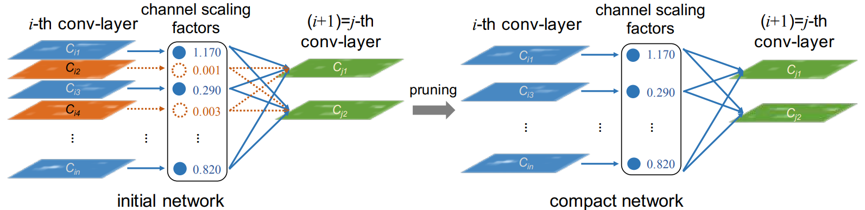
A simple pruning algrithom
Learning Efficient Convolutional Networks through Network Slimming, ICCV2017

Slide 9
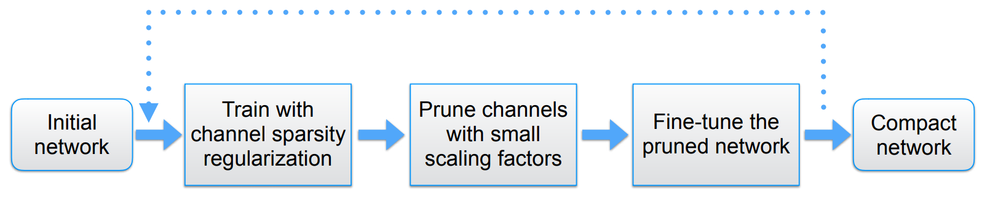
A simple pruning algrithom
Learning Efficient Convolutional Networks through Network Slimming, ICCV2017

Slide 10
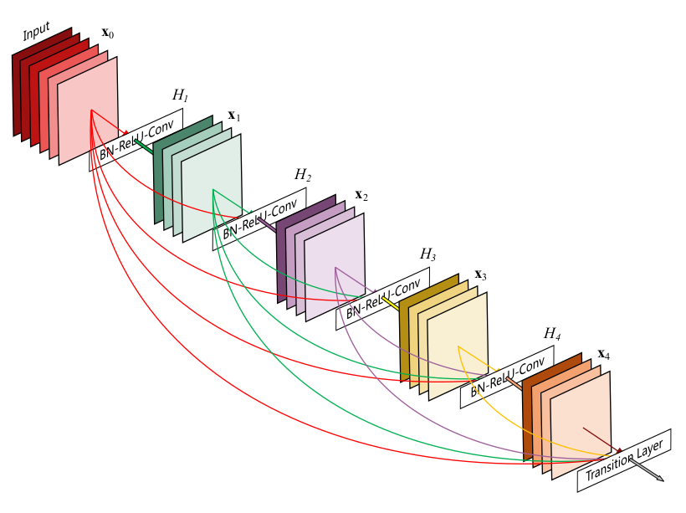
CondenseNet: a pruning method for DenseNet
DenseNet包含大量的特征冗余, 本文提出了一种针对DenseNet的剪枝方法
CondenseNet: An Efficient DenseNet using Learned Group Convolutions, 2018

Slide 11
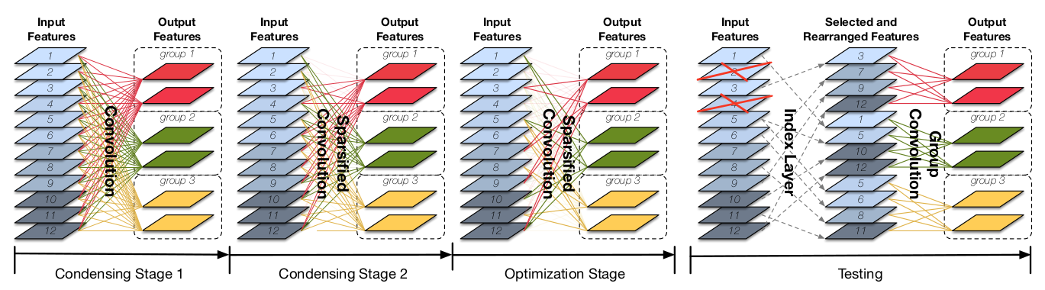
CondenseNet
1. 将output features划分为G组
2. 网络训练若干轮
3. 每组(1-G)分别对input features稀疏化, 剪掉1/C的weights
4. 重复(2-3)步 C-1 次
5. 输出的模型剩下1/C的权重, 经过reindex操作, 转换为分组卷积
CondenseNet: An Efficient DenseNet using Learned Group Convolutions, 2018

Slide 12
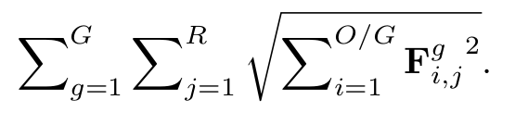
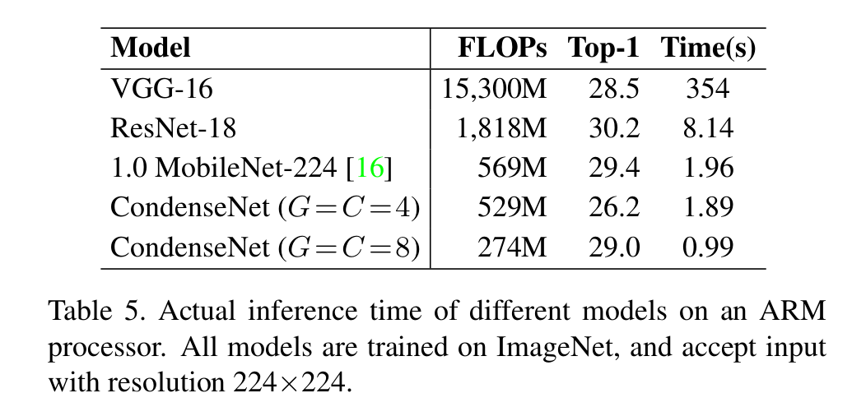
CondenseNet
训练时加入特征稀疏正则项,
CondenseNet: An Efficient DenseNet using Learned Group Convolutions, 2018

